Slide 1
モバイルマイページマニュアル
2025.01
本マニュアルでは モバイル用マイページ（スマートフォン用）の 基本的なご利用方法をご案内いたします。
※機能のご契約内容 または 管理画面のオプション設定により、 解説内容と表示が異なる場合がございます。 あらかじめご了承ください。

Slide 2
目次
利用開始の流れ
TOP画面と各機能概要
【打刻】
● 打刻をする
● 夜勤モードについて
● GPS打刻について
【出勤簿】
● 出勤簿を確認する
● 日ごとの打刻を確認する
● 打刻を追加する
● 打刻を削除する
● 打刻を修正する
● 遅刻理由を申請する
● 選択備考を追加or修正する
【シフト】
● 確定したシフトを確認する
● 希望のシフトを申請する
● 申請したシフトを取り消す
・・・・・・・・・
・・・・・・・・・
・・・・・・・・・
・・・・・・・・・
・・・・・・・・・
・・・・・・・・・
・・・・・・・・・
・・・・・・・・・
・・・・・・・・・
・・・・・・・・・
・・・・・・・・・
・・・・・・・・・
・・・・・・・・・
・・・・・・・・・
・・・・・・・・・
4
5
7
8
9
11
12
13
14
15
16
17
19
20
22

Slide 3
目次
【申請】
● 休暇の申請をする
● 休暇の申請を取り消す
● 休日出勤の申請をする
● 休日出勤の申請を取り消す
● 残業or早出の申請をする
● 残業or早出の申請内容を修正する
● 残業or早出の申請を取り消す
● 選択備考申請一覧について
【工数管理】
● 工数を入力する
【設定】
● パスワードを変更する・ ログアウトする
・・・・・・・・・
・・・・・・・・・
・・・・・・・・・
・・・・・・・・・
・・・・・・・・・
・・・・・・・・・
・・・・・・・・・
・・・・・・・・・
・・・・・・・・・
・・・・・・・・・
24
26
28
30
32
33
35
36
38
41

Slide 4
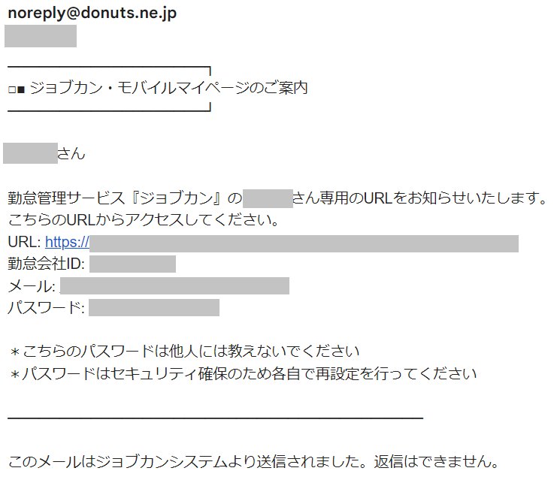
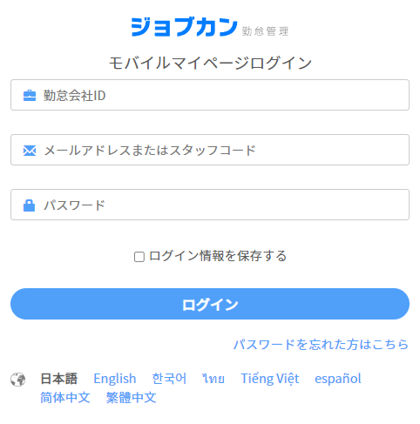
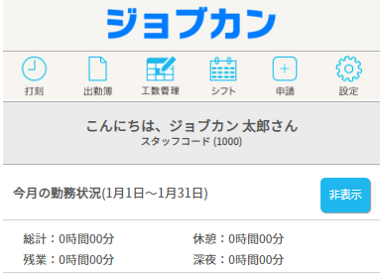
利用開始の流れ
スタッフがモバイル用マイページを利用するための準備・流れをご案内します。
スタッフ情報の登録
マイページ配布
マイページログイン情報を
受け取る
ログイン情報
通知
管理者
スタッフ
① 管理者がジョブカン管理画面に各スタッフを登録し、モバイル用マイページのログイン情報をスタッフに通知します。
② ジョブカンの送信専用メールアドレス（noreply@donuts.ne.jp）からマイページログイン用情報が届きます。
（スタッフにメールアドレスが無い場合は こちらをご確認ください）
URLを
クリック
ログイン情報を入力し、
マイページにログイン
スタッフ
③ 下記3つの情報でログイン可能です。
(1)勤怠会社ID
(2)メールアドレスorスタッフコード
(3)パスワード

Slide 5
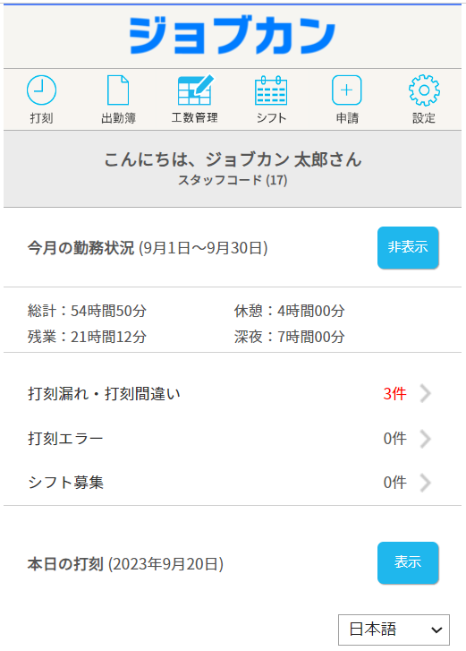
TOP画面と各機能概要
モバイル用マイページの機能をご案内します。
マイページを利用することによって、ご自身の勤務状況の確認やシフトの申請、休暇や残業の申請ができます。
■打刻 ・・・現在時刻で打刻ができます。（打刻時にGPSを利用した位置情報の記録も出来ます。）
■出勤簿・・・勤務状況の確認、打刻の修正、打刻の追加、打刻の削除ができます。
■工数管理・・・各日のプロジェクト・タスクごとの工数（労働時間）を入力できます。
■シフト・・・確定シフトの確認、シフトの申請ができます。
■申請・・・休暇取得や残業の申請ができます。
■設定・・・パスワード変更ができます。（管理者側でパスワード変更モードをONにした場合のみ）
1ヶ月の勤務状況を 確認できます。
確認・修正が必要な打刻がある場合、シフト募集がある場合に件数表示されます。
「表示」ボタンを押すと、
当日の打刻が確認できます。
！ご契約内容・管理画面の設定によっては、表示されないメニュー・項目があります。

Slide 6
【打刻】

Slide 7
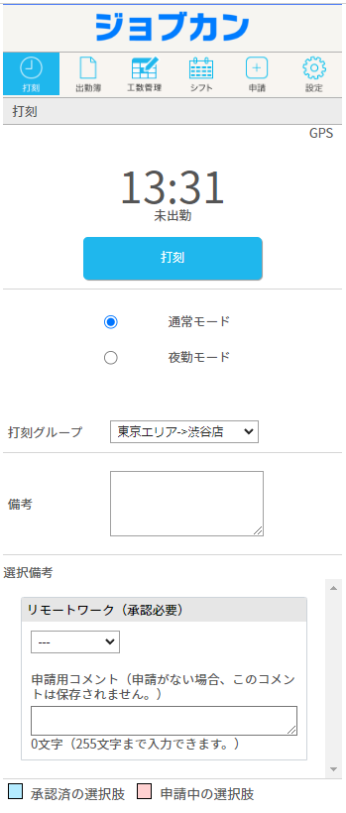
打刻をする
マイページで打刻する方法についてご案内します。
TOP画面で「打刻」を選択。
【GPS打刻】
ONの場合、打刻時に位置情報も送信できます。
※9ページ参照
※管理者はジョブカン管理画面にて、記録された位置情報を確認することが出来ます。
「打刻」ボタンを押すと、
表示時刻で打刻します。
【夜勤モード】
各社設定の1日の区切り時間以降に退勤する場合、選択してから打刻します。
※8ページ参照
【打刻グループ】
どのグループでの勤務として打刻するかを 選択します。（複数ある場合のみ）
【備考】
打刻についての連絡事項などがあれば 入力します。
※管理者はジョブカン管理画面から内容を 確認できます。
【選択備考】
打刻の際に選択式で入力する備考です。
※こちらの機能は管理者が設定することで 利用可能となります。
・ジョブカンサーバー上の時計と連動して打刻します。
・管理者の承認がなければ打刻が記録されない設定も可能です。（ヘルプ）
・GPS打刻はGPS機能に対応している端末で打刻する必要があります。

Slide 8
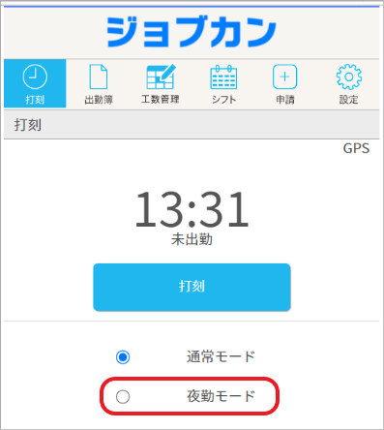
夜勤モードについて
! 注意 ! 「夜勤モード」にチェックを入れずに打刻した場合は、 翌日の出勤打刻 と判定されます。
例：区切り時間「5:00」 7/15付の勤務シフト【7/15 深夜22:00 ~ 翌日7/16 早朝6:00】の場合
○ 正しい「夜勤モード」打刻方法
出勤打刻 → 7/15 21:52 出勤 退出（休憩入り打刻） 通常打刻 → 7/15 26:30 退出（暦上は7/16 2:30） 入室（休憩戻り打刻） → 7/15 27:30 入室（暦上は7/16 3:30）
区切り時間 5:00
退勤打刻（「夜勤モード」で打刻） → 7/15 30:07 退勤（暦上は7/16 6:07）
×「夜勤モード」を使わずに退勤打刻をしてしまうと・・・
出勤打刻 → 7/15 21:52 出勤 退出（休憩入り打刻） 通常打刻 → 7/15 26:30 退出 入室（休憩戻り打刻） → 7/15 27:30 入室
区切り時間 5:00
退勤打刻（「通常モード」で打刻） → 7/16 6:07 出勤
7/15は退勤打刻なし、7/16の6:07に出勤したという判定になります。

Slide 9
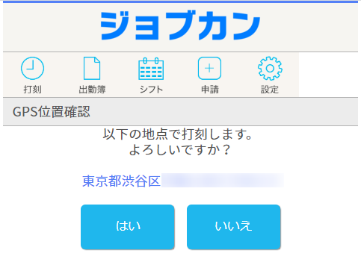
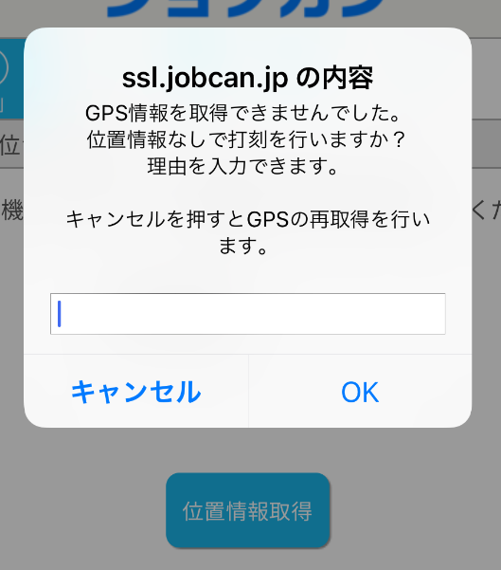
GPS打刻について
! 注意 !
GPS打刻機能設定時に『打刻』ボタンを押した場合は、位置情報確認の左図のようなページが表示されます。 位置情報の取得が出来ているかどうかを確認し、『はい』ボタンを押してください。
位置情報の取得が出来なかった場合、 左図のメッセージが表示されます。
キャンセル： GPSの再取得を行います。
OK： 位置情報なしで打刻されます。 管理者に位置情報を通知することは できません。

Slide 10
【出勤簿】

Slide 11
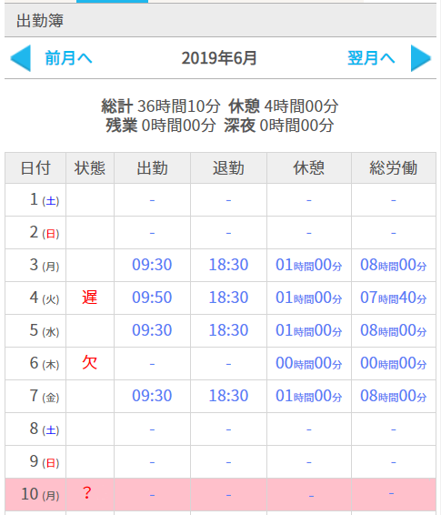
出勤簿を確認する
出勤簿の確認方法についてご案内します。
TOP画面で「出勤簿」を選択。
1日毎の勤怠情報を確認できます。
対象日を選択すると、打刻修正画面に移ります。
打刻にエラー（打刻漏れや休憩不足
など）がある場合、背景が赤色表示
されます。
※管理画面でエラー表示設定をOFFに
している場合、赤色表示されません。

Slide 12
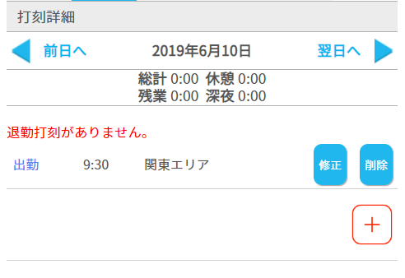
日ごとの打刻を確認する
日ごとの打刻詳細画面を見る方法についてご案内します。
出勤簿の画面で詳細を確認したい
日付の時間部分を選択します。
打刻詳細が確認できます。
このページから打刻の追加・修正・
削除も出来ます。
・打刻を追加する ⇒ P.13
・打刻を削除する ⇒ P.14
・打刻を修正する ⇒ P.15

Slide 13
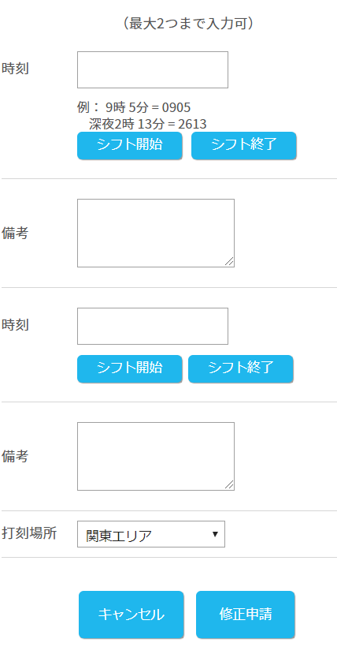
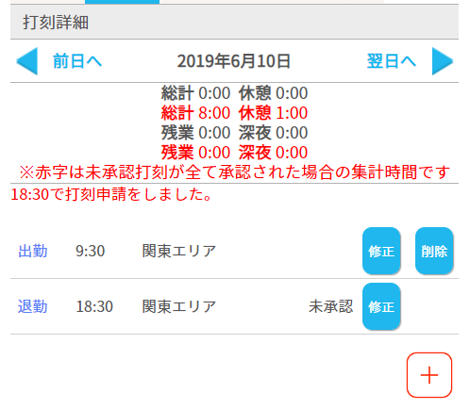
打刻を追加する
打刻を追加する方法についてご案内します。
打刻を追加する日が正しいか確認します。
「+」ボタンを押します。
時刻、備考を入力します。
※備考欄に入力した情報は、管理者が管理画面で確認できます。
追加した打刻は時間軸で挿入
されます。
※管理者が確認・承認するまで、
打刻は「未承認」となります。
「修正申請」ボタンを押すと、
申請が管理者に送信されます。

Slide 14
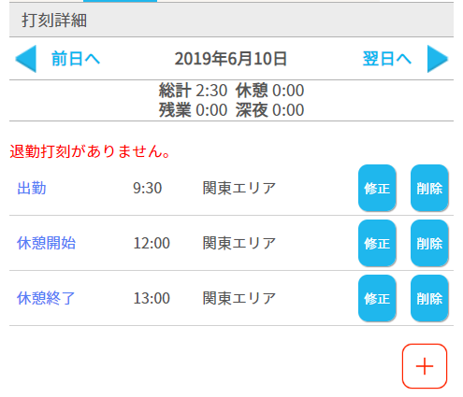
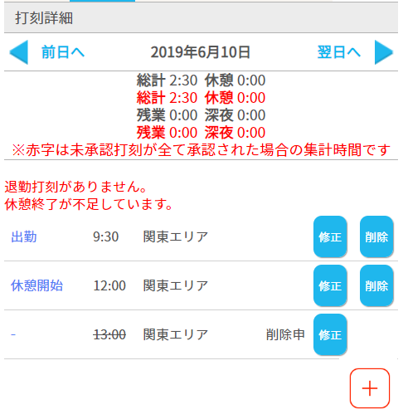
打刻を削除する
打刻を削除する方法をご案内します。
打刻を追加する日が正しいか確認します。
「削除」ボタンを押します。
確認画面で「はい」を押すと、打刻削除申請が管理者に送信されます。
該当の打刻が削除されます。
※管理者が確認・承認するまで、打刻は「削除申」（削除申請中）となります。

Slide 15
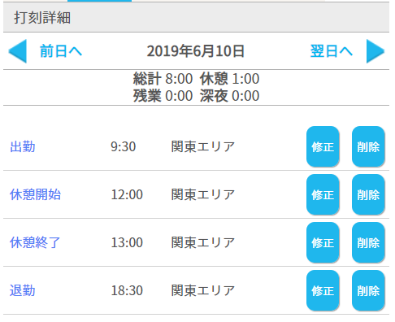
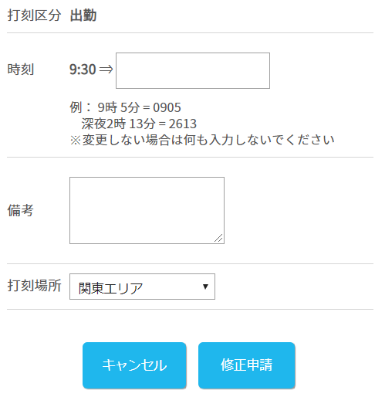
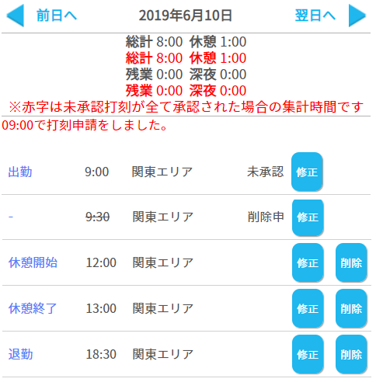
打刻を修正する
打刻を修正する方法をご案内します。
打刻を追加する日が正しいか確認します。
「修正」ボタンを押します。
時刻、備考を入力します。
※備考欄に入力した情報は、管理者が管理画面で確認できます。
「修正申請」ボタンを押すと、
申請が管理者に送信されます。
修正した時刻が時間軸で挿入され、修正前の
打刻は削除されます。
※管理者が承認するまで、それぞれの打刻は、「未承認」「削除申」（削除申請中）となります。

Slide 16
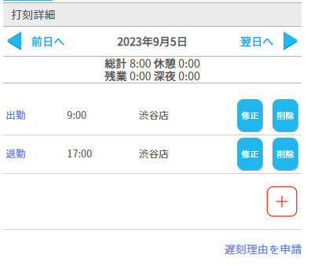
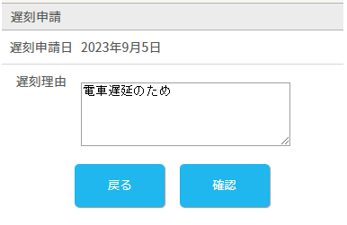
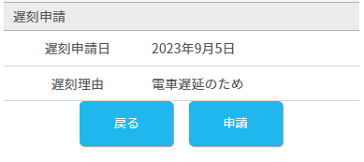
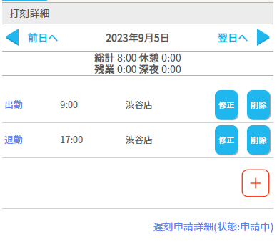
遅刻理由を申請する
遅刻理由を申請する方法をご案内します。
こちらの機能を利用するには、管理者側での設定が必要となります。
遅刻理由を申請する日が正しいか確認します。
※実際に遅刻判定が出ている日、または当日であれば申請が可能です。
「遅刻理由を申請」を押します。
テキストボックスに遅刻理由を入力します。
「確認」ボタンを押し、確認画面に進みます。
「申請」ボタンを押すと、申請が管理者に送信されます。
管理者が承認するまで、
「遅刻申請詳細（状態:申請中）」となります。
※承認前であれば申請の取り下げは
こちらから可能です。

Slide 17
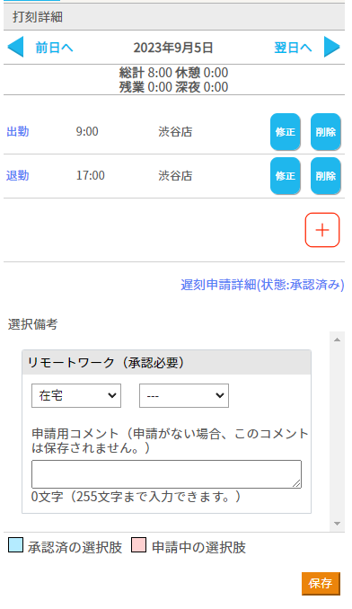
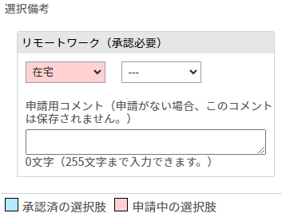
選択備考を追加or修正する
選択備考を修正する方法をご案内します。
こちらの機能を利用するには、管理者側での設定が必要となります。
選択備考を追加または修正する日が正しいか確認します。
選択備考欄のプルダウンから記録したい
選択肢を選びます。
※画像は選択備考が申請制の場合となります。
「保存」ボタンを押すと、内容が保存されます。
管理者が選択備考を申請制に設定している場合は、承認されると追加または修正が完了します。
※選択備考が申請制の場合
申請中は赤色の背景、
管理者が承認すると青色の背景になります。

Slide 18
【シフト】

Slide 19
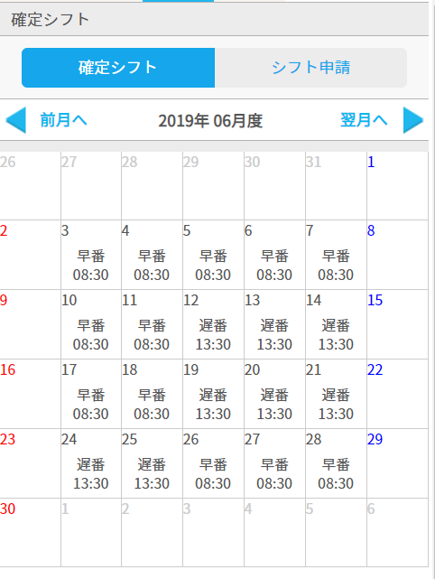
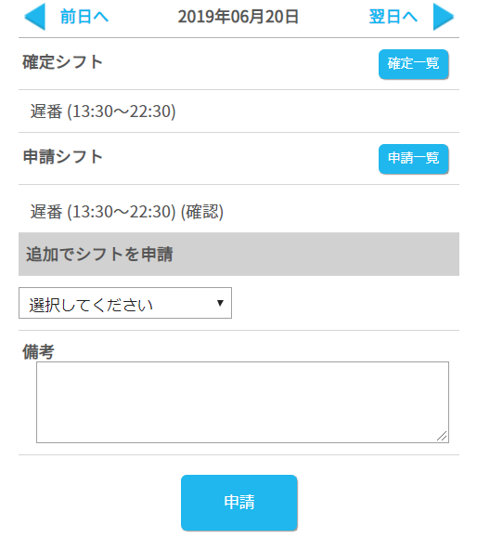
確定したシフトを確認する
確定シフトの確認方法についてご案内します。
TOP画面で「シフト」を選択。
確定しているシフトが表示されます。
シフトパターン名（またはシフト時間帯）
部分を選択すると、該当日のシフト詳細を
確認することができます。
確定シフトが表示されます。
申請済のシフトが表示されます。
追加でシフト申請をしたい場合は
こちらから申請できます。

Slide 20
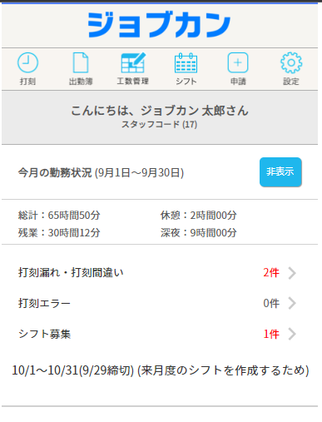
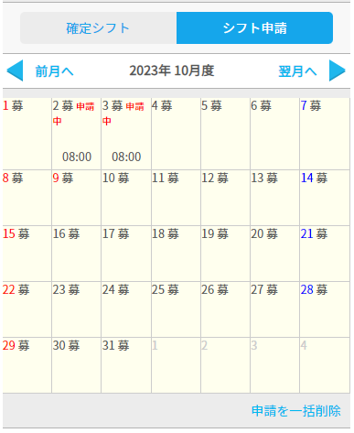
希望のシフトを申請する
シフトの申請方法をご案内します。
ここでは『管理者からのシフト募集 ⇒ シフト申請』の流れをご案内します。
TOP画面「シフト」メニューからもシフト申請可能です。
シフト募集が開始されると、 TOP画面の「シフト募集」の件数が表示されます。
また、件数を部分を選択すると、募集概要が表示されます。
募集期間内のシフト申請をする場合は、概要部分を選択します。
すでに申請済のシフトがある場合は
表示されます。
管理者がシフト募集をしている日付は「募」と表示されます。
申請したい日付を選択すると、
申請の設定画面に移ります。
次ページへ

Slide 21
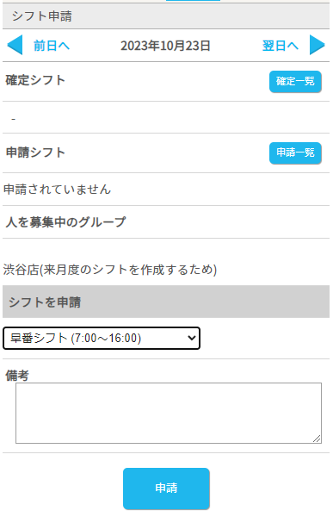
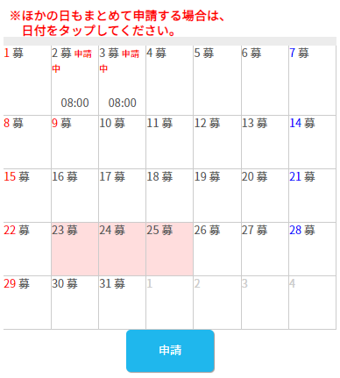
希望のシフトを申請する（続き）
申請する日付を確認します。
希望のシフトパターンを選択または時刻を指定して申請する場合は開始・終了の時刻を選択します。
申請についての連絡事項などがあれば入力します。
※備考欄に入力した情報は、管理者が管理画面で
確認できます。
「申請」ボタンを押すと申請が管理者に
送信されます。
同じ条件で複数日の申請をしたい場合、対象
日をタップしてから、「申請」
ボタンを押すことで、同条件の申請ができます。

Slide 22
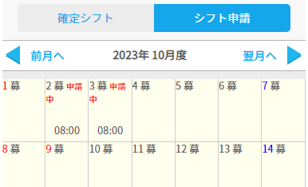
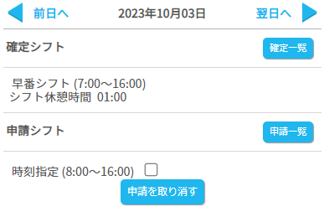
申請したシフトを取り消す
申請済シフトを取り消す方法をご案内します。
最初に、シフト申請一覧の画面を表示します。
＜表示方法＞
TOP画面 ⇒ シフト募集のリンク
TOP画面 ⇒ 「シフト」メニューボタン ⇒ 「シフト申請」ボタン
取り消したい申請シフトがある日付を選択します。
取り消したい申請済みシフトのチェッボックスにチェックを入れ、「申請を取り消す」ボタンを押すと取り消しができます。
! 注意 !
管理者が承認済みの場合は（確認）と表示され、マイページから申請取り消しはできません。取り消しは管理者のみ可能なため、取り消したい場合は管理者へご連絡をお願いいたします。

Slide 23
【申請】

Slide 24
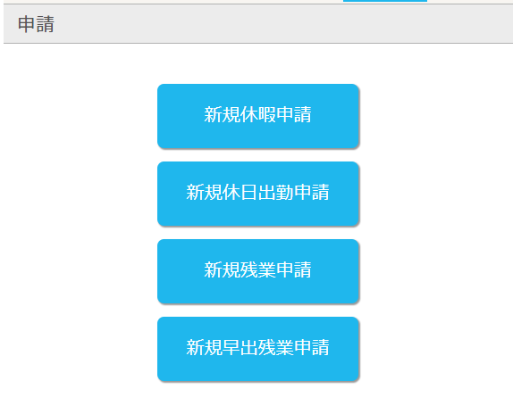
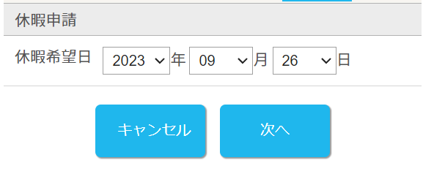
休暇の申請をする
休暇の申請方法をご案内します。
TOP画面で「申請」を選択。
「新規休暇申請」ボタンを押します。
休暇希望日を選択し、
「次へ」ボタンを押します。
次ページへ

Slide 25
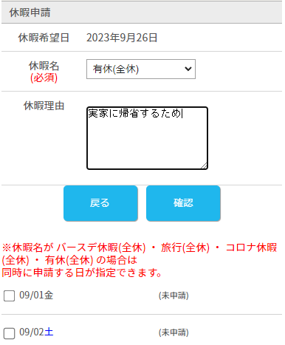
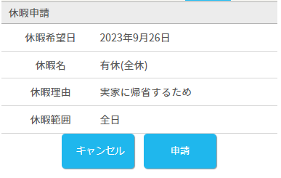
休暇の申請をする（続き）
取得する休暇を選択します。
必要に応じて、休暇の理由を入力します。
※備考欄に入力した情報は、管理者が管理
画面で確認できます。
申請の設定ができたら「確認」ボタンを
押します。
内容に間違いがなければ「申請」ボタンを押すと、申請が管理者に送信されます。

Slide 26
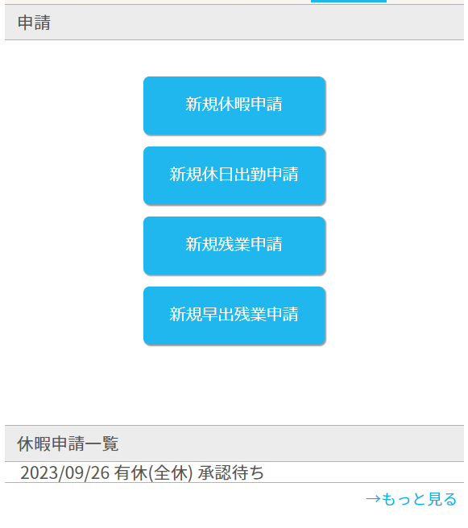
休暇の申請を取り消す
休暇申請を取り消す方法をご案内します。
申請画面→休暇申請一覧の
「もっと見る」を選択します。
取り消したい申請日を選択します。
次ページへ

Slide 27
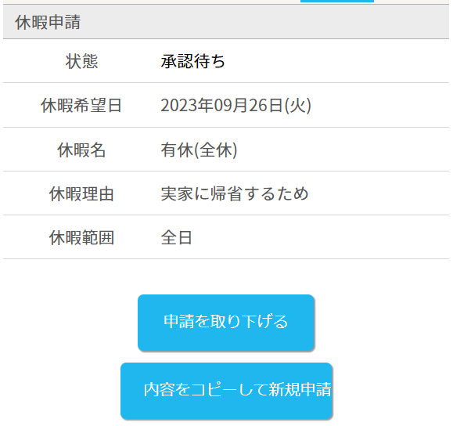
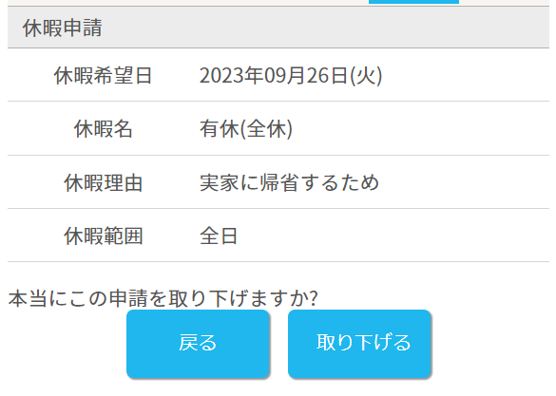
休暇の申請を取り消す（続き）
「申請を取り下げる」を押します。
※内容をコピーして新規申請を行うと、別日での申請も行うことが出来ます。
内容に間違いがなければ「取り下げる」
ボタンを押すと、申請が取り下げられます。※承認された申請に関しては、マイページから取消が出来ません。
管理者に却下の依頼をしてください。

Slide 28
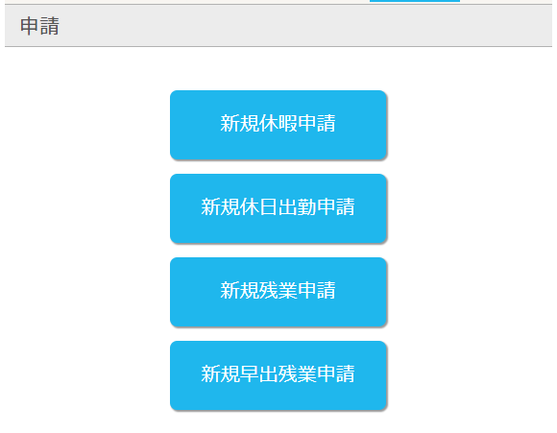
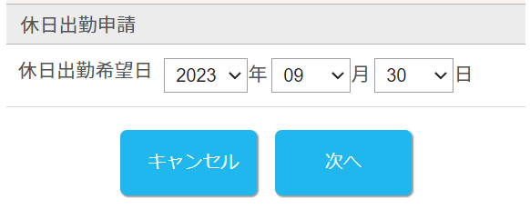
休日出勤の申請をする
休日出勤の申請方法をご案内します。
TOP画面で「申請」を選択。
「新規休日出勤申請」ボタンを押します。
休日出勤希望日を選択し、「次へ」ボタンを押します。
次ページへ

Slide 29
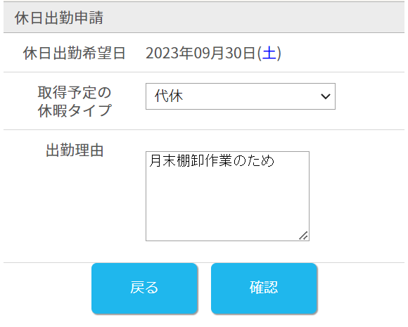
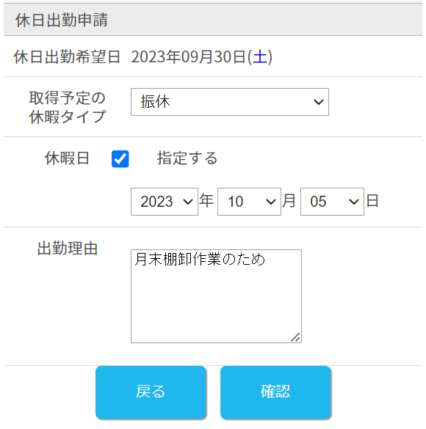
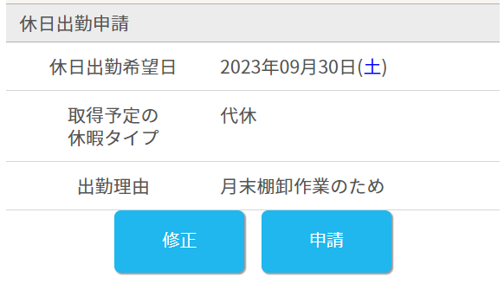
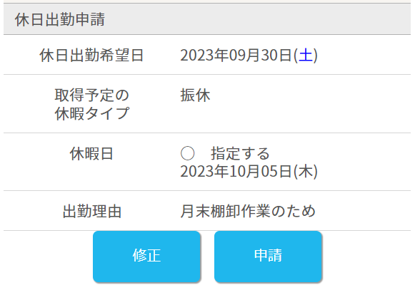
休日出勤の申請をする（続き）
「取得予定の休暇タイプ」を選択します。 振休を選択すると、「休暇日」欄が表示されます。
申請の設定ができたら「確認する」ボタンを押します。
振休を申請する場合、
「休暇日：指定する」にチェックを入れると振替する休暇日を選択できます。
内容に間違いがなければ「申請」ボタンを押すと、申請が管理者に送信されます。

Slide 30
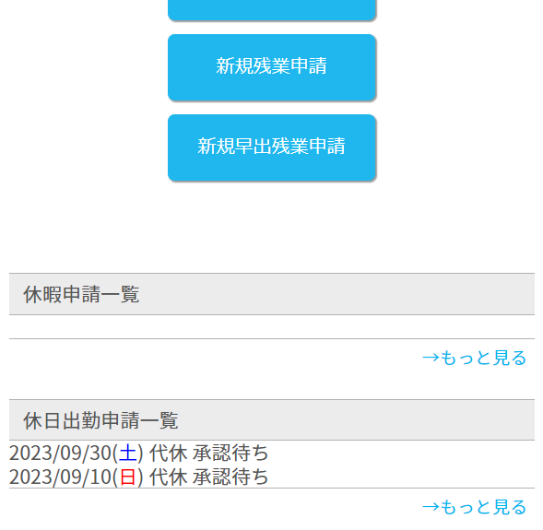
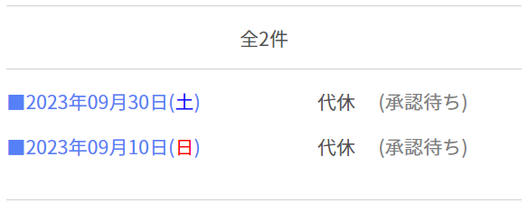
休日出勤の申請を取り消す
休日出勤申請を取り消す方法をご案内します。
申請画面→休日出勤申請一覧の
「もっと見る」を選択します。
取り消したい申請日を選択します。
次ページへ

Slide 31
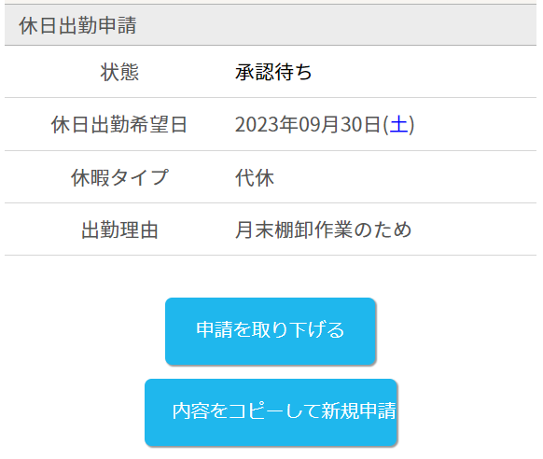
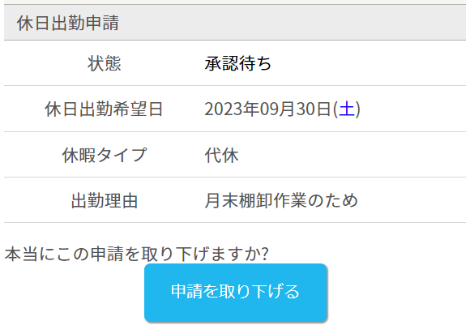
休日出勤の申請を取り消す（続き）
「申請を取り下げる」を押します。
※内容をコピーして新規申請を行うと、別日での申請も行うことが出来ます。
内容に間違いがなければ
「申請を取り下げる」ボタンを押すと、申請が取り下げられます。
※承認された申請に関しては、マイページから取消が出来ません。
管理者に却下の依頼をしてください。

Slide 32
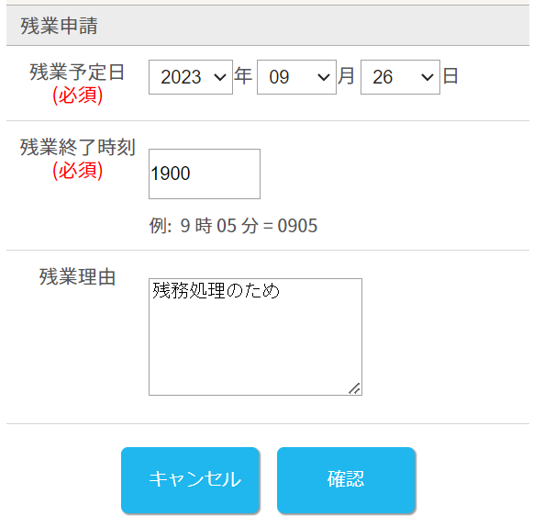
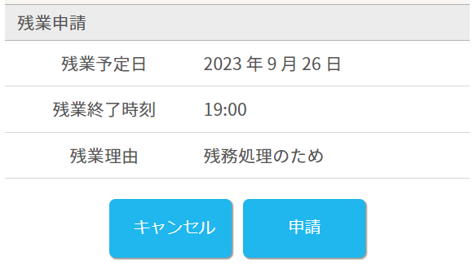
残業or早出の申請をする
残業（早出残業）の申請方法をご案内します。
TOP画面で「申請」を選択。
「新規残業申請」or 「新規早出申請」
ボタンを押します。
残業予定日or早出残業希望日を選択します。
残業終了時刻or早出開始予定時刻を入力します。
残業or早出が発生する理由を入力します。
※入力した情報は、管理者が管理画面で確認できます。
申請の設定ができたら「確認」ボタンを押します。
内容に間違いがなければ「申請」ボタンを押すと、申請が管理者に送信されます。

Slide 33
残業or早出の申請内容を修正する
残業or早出の申請内容を修正する方法をご案内します。
申請画面→残業or早出申請一覧の
「もっと見る」を選択します。
修正したい申請日を選択します。
「申請を変更」ボタンを押します。
次ページへ

Slide 34
残業or早出の申請内容を修正する（続き）
申請の変更箇所を修正し、
「申請」ボタンを押します。
内容に間違いがなければ「申請」
ボタンを押すと、
修正申請が管理者に送信されます。

Slide 35
残業or早出の申請を取り消す
残業申請を取り消す方法をご案内します。
申請画面→残業or早出申請一覧の
「もっと見る」を選択します。
取り消したい申請日を選択します。
「申請を取り下げ」ボタンを押します。
内容に間違いがなければ「取り下げる」 ボタンを押すと、申請が取り下げられます。
※承認された申請に関しては、マイページ から取消が出来ません。 管理者に却下の依頼をしてください。

Slide 36
選択備考申請一覧について
選択備考申請一覧から内容を確認、取り消す方法をご案内します。
※選択備考申請は、打刻する際に選択備考欄を入力することで内容が送信されます。
また、選択備考を申請制にするには、管理者側での設定が必要となります。
申請画面→選択備考申請一覧の 「もっと見る」を選択します。
承認状況を選択して内容を確認または 取り消したい申請日を選択します。
内容を確認し「取消」ボタンを押すと、 申請が取り下げられます。
※承認された申請に関しては、マイページ から取消が出来ません。 管理者に却下の依頼をしてください。

Slide 37
【工数管理】

Slide 38
工数を入力する
各日の工数（労働時間）を入力する方法をご案内します。（ヘルプページ）
TOP画面で「工数管理」を選択。
工数を入力したい日の「工数実績」欄をタップします。
「＋」をタップして工数の入力欄を 追加します。
PCマイページの「工数入力設定」で デフォルトやテンプレートを登録済みであれば、「テンプレート選択」の プルダウンからテンプレートを選んで工数を入力できます。

Slide 39
工数を入力する
(2)割合から工数を入力する
割合から工数を入力する場合、「総労働時間」と「残り時間」のどちらから工数を算出するか選択してください。 「総労働時間」は1日の実労働時間、 「残り時間」は実労働時間から入力済みの工数分を差し引いた残り時間です。
選択した時間数をもとに、スライダーもしくは％数で指定した割合から工数を計算します。
(1)工数項目を選択する
分類（プロジェクト・タスク等）ごとに 工数項目を選択します。
(3)時間数で工数を入力する
具体的な時間数で工数を入力する場合、このテキストボックスに半角数字で入力します。 「0000」もしくは「00:00」のかたちで入力してください。
ボタン | 説明
確定 | 入力内容を確定させます。 工数ひとつごとに「確定」をクリックして入力内容を確定する必要があります。 確定してもまだ工数は保存されていません。 保存前にブラウザを閉じないようお気を付けください。
キャンセル | 入力中の内容をキャンセルします。
削除 | 入力中の工数欄を削除します。
「保存」をタップして工数を保存します。

Slide 40
【設定】

Slide 41
パスワードを変更する・ログアウトする
パスワードの変更方法をご案内します。
※管理者側でパスワードの変更を許可する設定にした場合のみ変更可能です。
TOP画面で「設定」を選択。
「パスワードを変更」ボタンを押します。
「ログアウト」ボタンを押すと、
ログイン画面に戻ります。
現在のパスワード・新しいパスワードを入力し、「変更」ボタンを押します。
次ページへ
「変更」ボタンを押します。

